Slide 1
Otimização de Rotas
VIP Sushi Delivery

Slide 2
VIP Sushi Delivery

Slide 3

Erick da Silva Isidoro
Gabriel Oliveira
Giovanna Sobral da Silva
Kelly Graziely dos Santos

Slide 4
VIP Sushi Delivery
A VIP Sushi é um serviço de entrega de comida japonesa, localizada na grande São Paulo. Eles têm uma frota própria de motoboys e uma base de clientes que só cresce.

Slide 5
Desafio
Situação atual:
. Entregas mais rápidas.
. Clientes satisfeitos.
. Custo operacional.
. Atrasos nas entregas.
. Clientes insatisfeitos.
. Altos custo operacional.
Proposta e solução:
. Diminuir o tempo de entrega em 17%
. Aumentar a eficiência em 12%

Slide 6
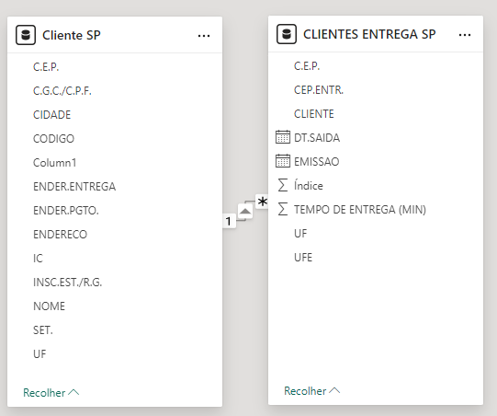
Dados disponíveis

Slide 7
Análise Exploratória de Dados
Plano de ação:
Coletar e tratar os dados
Desenvolver o sistema de otimização
Testar e implementar as mudanças
Monitorar e avaliar os resultados.
Ferramentas:
-Softwares de otimização de rotas.
-Plataformas de geolocalização.
-Programação em Python
-Ferramentas de BI.

Slide 8
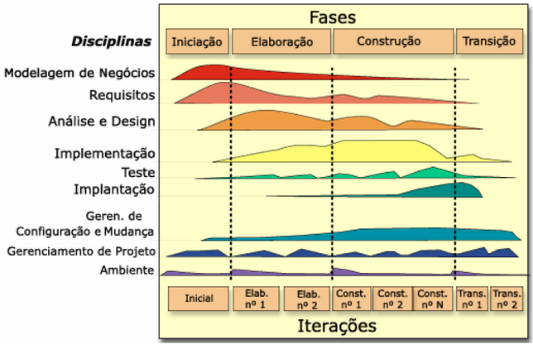
Planejamento

Slide 9
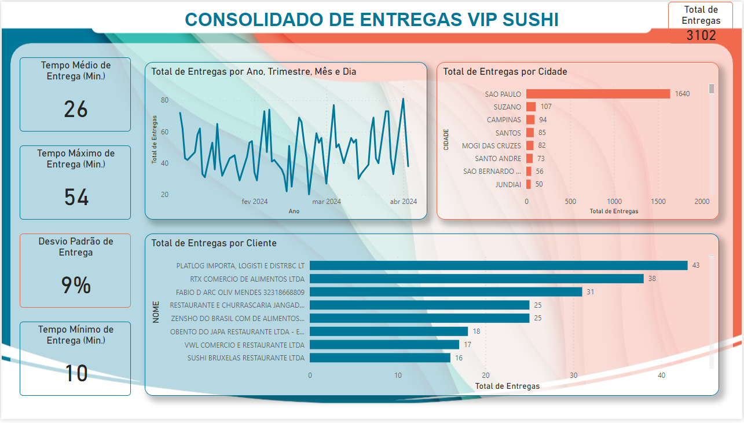

Slide 10
Conclusão: Com as ferramentas necessárias, acreditamos que podemos transformar as operações de entrega da VIP Sushi, utilizando dados de tráfego em tempo real para ajustar as rotas conforme necessário.

